Slide 1
КРУЖОК «МИРАС»
Руководитель: Хаметзянова Гулина Ильдаровна
учитель татарского языка и литературы

Slide 2
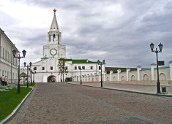
Цель кружка:
Воспитание гражданина России, патриота Малой Родины, знающего и любящего свой край, город, село (его традиции, памятники природы, истории и культуры) и желающего принять активное участие в его развитии

Slide 3
Задачи программы:
Сформировать познавательную потребность в освоении исторического краеведческого материала;
Расширить и углубить знания обучающихся о родном крае;
Формировать умения и навыки общения, подготовки мероприятий, оформления исследовательских работ;
Воспитывать патриотизм у подрастающего поколения, любви к своей Отчизне.

Slide 4
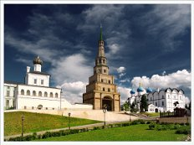
Образовательные задачи:
Ознакомление с историей малой родины, сбор материала о трудовых подвигах края;
Овладение начальными навыками исследовательских работ;
Овладение навыками работы ПК.

Slide 5
Воспитательные задачи:
Воспитание чувства гражданственности и патриотизма, гордости за принадлежность к своей нации, гордости за свою Родину;
Воспитание гордости и уважения к живущим рядом ветеранам войны и труда;
Воспитание чувства личной ответственности за все происходящее в окружающем мире, потребность быть деятельным соучастником в общественной, учебной, трудовой и досуговой сферах жизни.

Slide 6
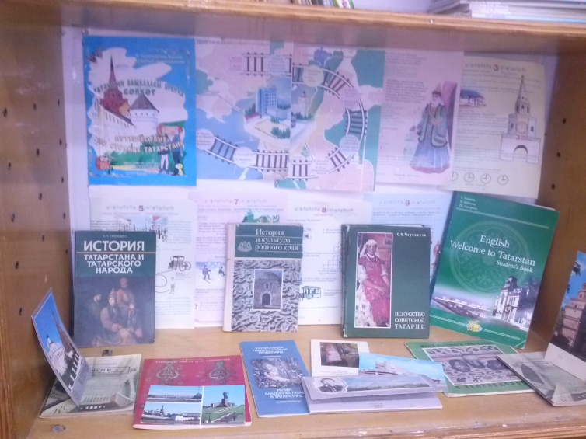
Развивающие задачи:
Развитие познавательного интереса, интеллектуальных и творческих способностей;
Стимулирование стремления знать как можно больше о родном крае и его людях;
Развитие способности к творчеству, овладению и стремлению самостоятельно добывать новые знания

Slide 7
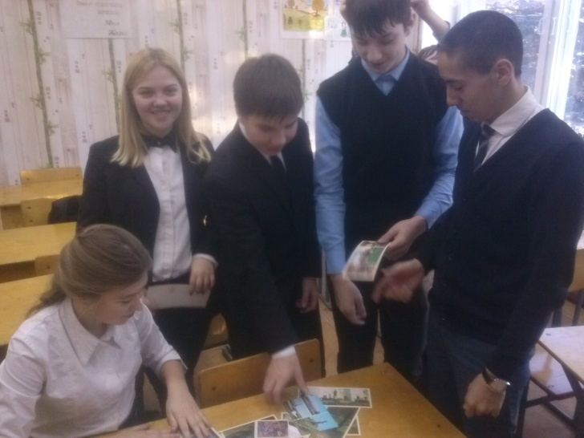
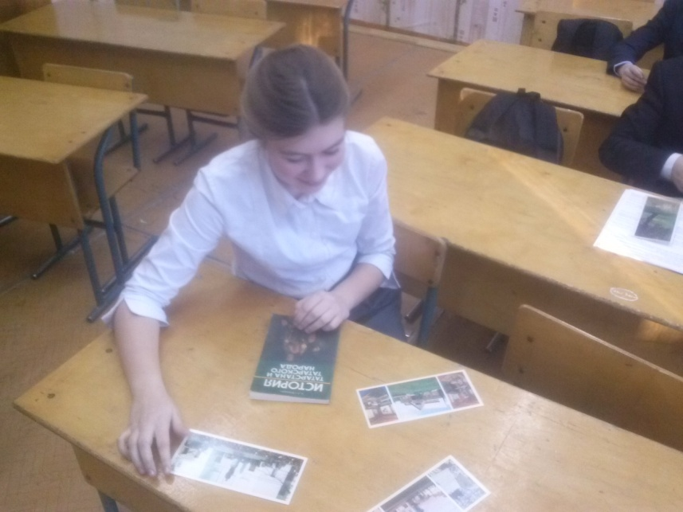
Программа рассчитана на 70 часов. Занятия кружка проводится 2 раза в неделю по 1 часу

Slide 8
